Slide 1
Il “modello” PNRR per una Pubblica amministrazione locale che va avanti
Veronica Nicotra
12 maggio 2025

Slide 2
PNRR e personale di Comuni e Città metropolitane
L’impatto dei progetti del PNRR sul personale della Pubblica amministrazione, e dei Comuni in particolare, è stato oggetto di una pluralità di provvedimenti d’urgenza che si sono succeduti negli ultimi anni, a partire dal D.L. n. 80/2021 fino al recentissimo D.L. n. 25/2025.
Questi provvedimenti hanno intercettato temporalmente la prima fase di riforma delle regole sulle assunzioni a tempo indeterminato dei Comuni e nelle Città metropolitane, con il superamento del meccanismo del turnover, sostituito dalla regola della sostenibilità finanziaria.
Oggi è il momento di fare un primo bilancio e guardare al post-2026 anche per mettere a regime le misure straordinarie che si sono mostrate più utili.

Slide 3
Regime ordinario delle assunzioni di personale: novità dal 2025 e prospettive
A partire dal 1 gennaio 2025 la disciplina sulle assunzioni a tempo indeterminato sulla base della sostenibilità finanziaria nei Comuni entra pienamente a regime, e cessa di avere applicazione la regola transitoria che ha imposto sino ad ora una crescita graduale delle capacità assunzionali.
Questa novità concede ulteriori opportunità ai Comuni con i bilanci solidi: i Comuni potranno quindi espandere la spesa per nuove assunzioni fino a raggiungere il c.d. «valore soglia» previsto dal decreto, senza ulteriori limitazioni.
Questo potenziale ampliamento è fondamentale in questa fase, considerando ad esempio l’impatto dei progetti PNRR che richiederanno necessariamente il potenziamento strutturale del personale (es. assunzioni di educatori per servizi scolastici).

Slide 4
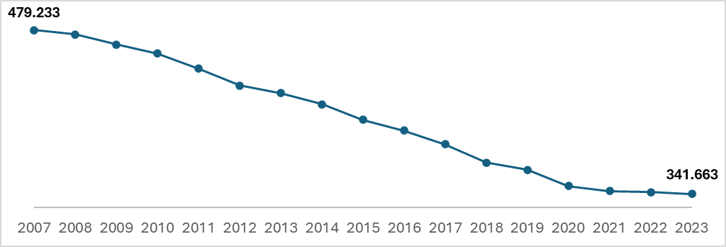
Regime ordinario delle assunzioni di personale: opportunità e criticità
L’incremento delle potenzialità assunzionali non ha portato ad un aumento indiscriminato del personale comunale: il numero di dipendenti non è cresciuto durante l’applicazione del DM 17/3/2020, ma si è stabilizzato.
(dipendenti a tempo indeterminato e determinato dal 2007 al 2013)

Slide 5
Regime ordinario delle assunzioni di personale: opportunità e criticità
I dati testimoniano da un lato la problematica relativa alla scarsa attrattività del lavoro in Comune, come evidenziato nella nota ANCI del 26 febbraio al Ministro Zangrillo, e dall’altro la circostanza che ad un ampiamento degli spazi finanziari teorici per nuove assunzioni devono corrispondere poi risorse economiche reali.
Importante evidenziare come anche la misura urgente inserita nel DL PA volta a consentire l’incremento del trattamento economico accessorio per il personale comunale è governata dalla regola della sostenibilità finanziaria, ma si porrà anche in questo caso la questione di poter investire risorse reali che non sempre i Comuni hanno a disposizione e che non possono essere sottratte dai servizi.

Slide 6
Misure straordinarie per il PNRR: assunzioni straordinarie a tempo determinato
Le prime significative misure per il rafforzamento della capacità assunzionale hanno riguardato innanzitutto le assunzioni a tempo determinato, attraverso due strade alternative:
Assunzioni effettuate a valere sui quadri economici delle opere PNRR e rendicontate all’UE;
Assunzioni effettuate con risorse proprie in deroga ai limiti finanziari per assunzioni a tempo determinato (per Comuni e Città metropolitane: spesa storica sostenuta nel 2009 allo stesso titolo).

Slide 7
Misure straordinarie per il PNRR: assunzioni straordinarie a tempo determinato
I dipendenti a tempo determinato nei Comuni e nelle Città metropolitane ammontano a circa 20.000 unità, molti di questi assunti con le misure straordinarie per il PNRR.
Oggi dobbiamo cogliere l’opportunità:
1. di stabilizzare sia il personale a tempo determinato che in questi anni ha fatto esperienza nei Comuni e ha dimostrato di meritare il posto a tempo indeterminato;
2. di rendere strutturali le regole derogatorie che hanno mostrato grande utilità.

Slide 8
Misure straordinarie per il PNRR: misure per favorire l’assunzione dei giovani
L’ANCI ha chiesto e ottenuto una disposizione che consente fino al 2026 di assumere giovani laureati, con contratto di apprendistato, o laureandi, con contratto di formazione lavoro, da inquadrare da subito come Funzionari a tempo determinato, per poi convertire il rapporto a tempo indeterminato in caso di esito positivo del periodi di formazione o apprendistato.
La norma è stata migliorata da ultimo con il D.L. n. 25/2025, che da un lato ne ha esteso l’applicazione anche ai diplomati presso le ITS Academy (Istituti tecnici superiori) e dall’altro ha ampliato la platea degli interessati ai contratti di Formazione lavoro consentendo di assumere anche laureandi iscritti al terzo anno in regola con il corso di studi.

Slide 9
Misure straordinarie per il PNRR: misure per favorire l’assunzione dei giovani
L’ANCI ha promosso l’applicazione della norma anche attraverso convenzioni con le Università, tenendo conto dei molti vantaggi che offre:
creazione di un canale diretto con le Università anche per contribuire dalla definizione dell’offerta formativa;
centralità dei Comuni Capoluogo;
territorialità del reclutamento;
conversione a tempo indeterminato solo in caso di buon esito del periodo di formazione lavoro.
Si tratta di una misura che merita certamente di essere resa permanente.

Slide 10
Misure straordinarie per il PNRR: semplificazioni procedurali nei concorsi pubblici
La semplificazione delle procedure concorsuali costituisce uno degli obiettivi della Riforma della Pubblica amministrazione nell’ambito del PNRR.
L’esigenza di velocizzare i concorsi è esplosa in particolare dopo il blocco imposto dall’emergenza sanitaria, e in questi anni sono state adottate molte semplificazioni, è stato istituito il Portale INPA ed è stato riscritto DPR che contiene il regolamento sui concorsi.
La Funzione pubblica è sempre stata attenta e sensibile alle richieste dell’ANCI, su un argomento che si presta facilmente ad una visione centralistica.
I Comuni e le Città metropolitane mantengono piena autonomia nella definizione dei fabbisogni e nelle procedure di reclutamento.

Slide 11
Misure straordinarie per il PNRR: ulteriori misure di semplificazione
Ulteriori misure per il rafforzamento delle amministrazioni locali che è opportuno estendere oltre il 2026:
possibilità di incrementare dal 30% al 50% della dotazione dirigenziale gli incarichi dirigenziali a contratto (art. 110 TUEL);
possibilità di mantenere in essere gli incarichi dirigenziali a contratto in caso di dichiarazione della condizione di dissesto o di accertamento della deficitarietà strutturale da parte dell’ente.

Slide 12
GRAZIE PER L’ATTENZIONE

